Slide 1
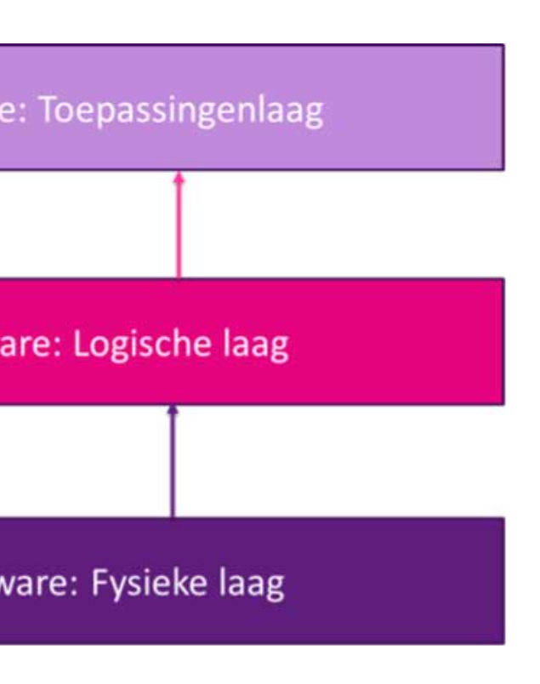
3. Software: Toepassingenlaag
2. Software: Logische laag
1. Hardware: Fysieke laag

Slide 2

3. Toepassingenlaag: applicaties
Interface (API)
2. Logische laag: besturingssysteem
Interface (driver)
1. Fysieke laag: hardware

Slide 3

Hoi, kan ik even de camera aanzetten?
3. Toepassingenlaag: foto app
Uh, even checken...
Ja, dat is goed!
2. Logische laag: besturingssysteem
Zet de camera aan
1. Fysieke laag: fotocamera
Oké, camera aan.

Slide 4
3. Toepassingenlaag: foto app
Hoi, kan ik even de camera aanzetten?
Uh, even checken...
Ja, dat is goed!
2. Logische laag: besturingssysteem
Zet de camera aan
Oké, camera aan.
1. Fysieke laag: fotocamera

Slide 5





3. Toepassingenlaag: applicaties
2. Logische laag: besturingssysteem
1. Fysieke laag: hardware

Slide 6



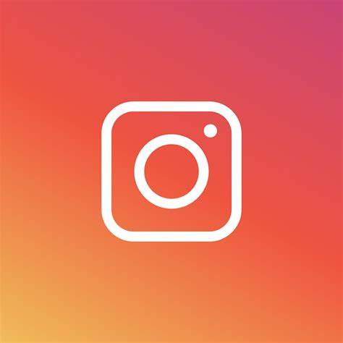


3. Toepassingenlaag: applicaties
2. Logische laag: besturingssysteem
1. Fysieke laag: hardware

Slide 7





3. Toepassingenlaag: applicaties
2. Logische laag: besturingssysteem
1. Fysieke laag: hardware

Slide 8
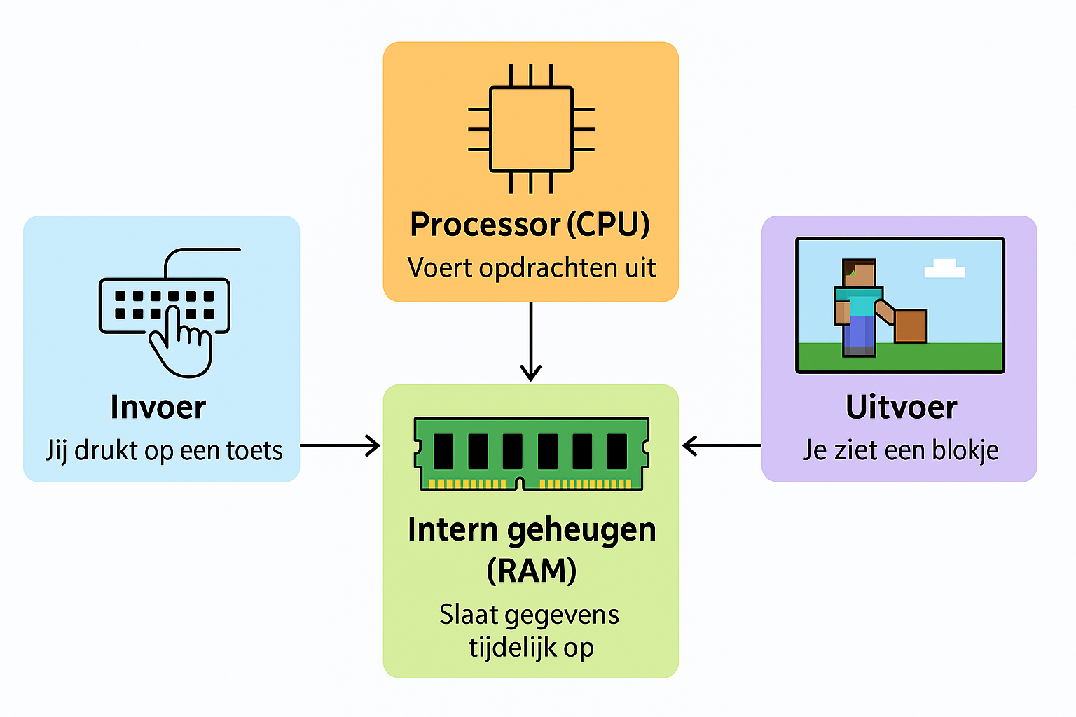

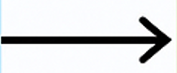


Slide 9
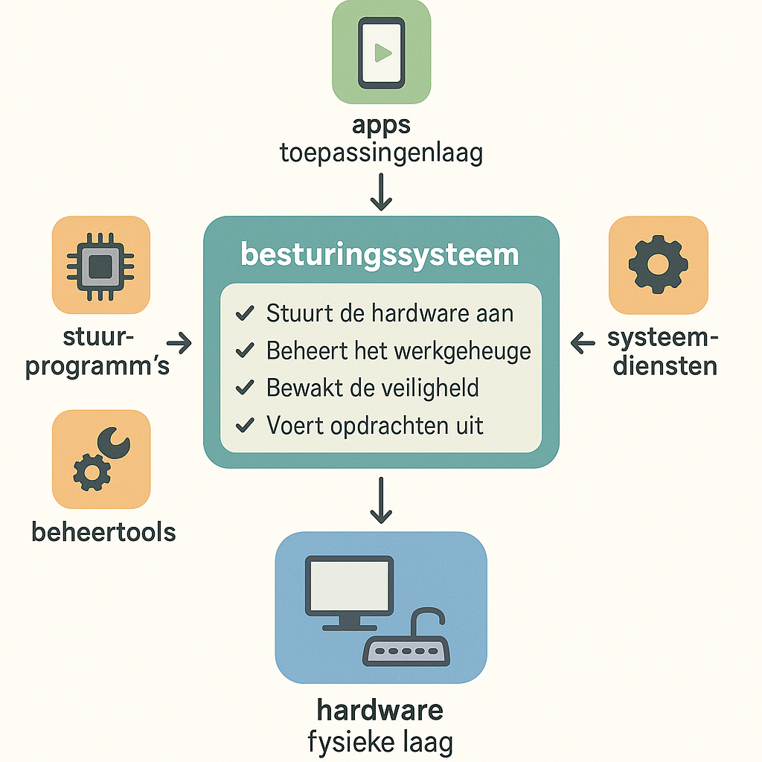
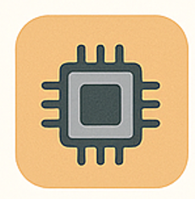


Stuurt de hardware
Beheert het werkgeheugen
Bewakt de veiligheid
Voert opdrachten uit
drivers

Slide 10
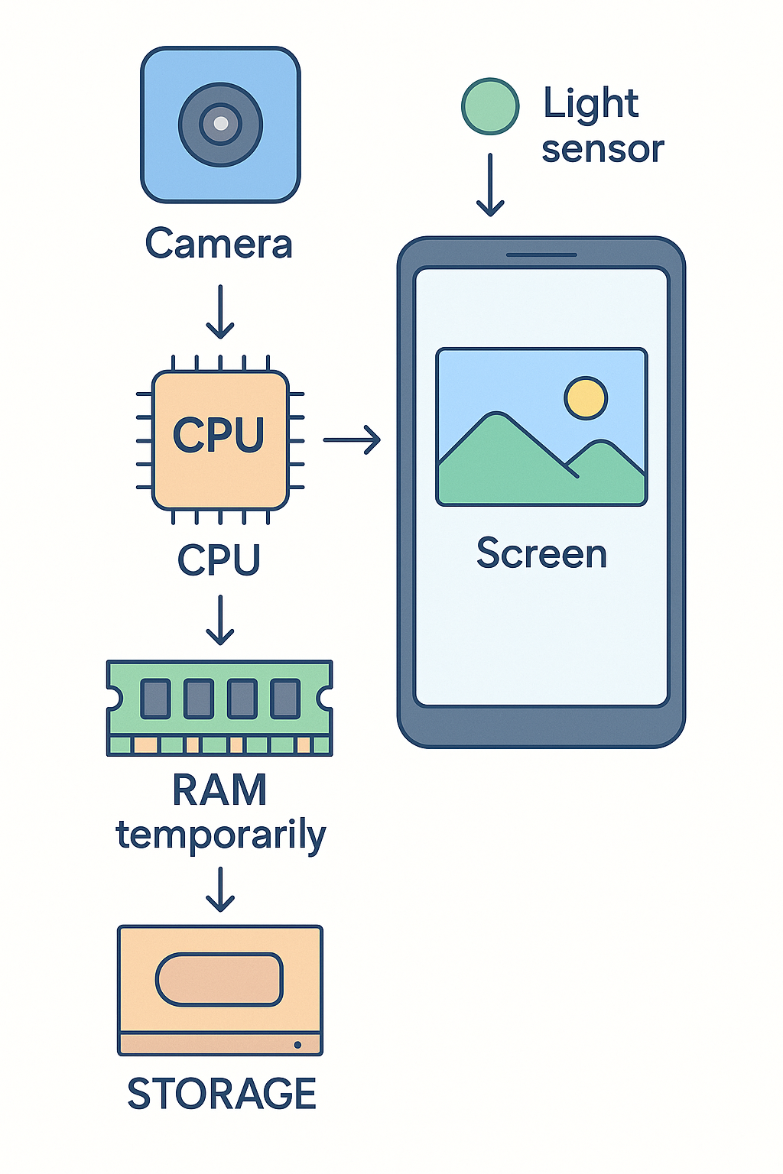
Licht sensor
Camera
Processor
Scherm
Werkgeheugen
Opslag

Slide 11
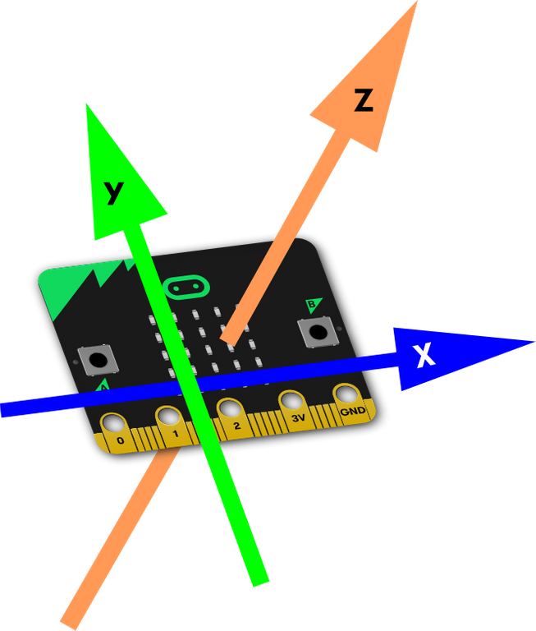

Slide 12
Processor
Besturingsorgaan
Rekenorgaan
Invoer
Uitvoer
Intern geheugen

Slide 13









Processor
Besturingsorgaan
Rekenorgaan
Invoer
Uitvoer
Intern geheugen

Slide 14
Processor
Invoer
Uitvoer
Intern geheugen

Slide 15
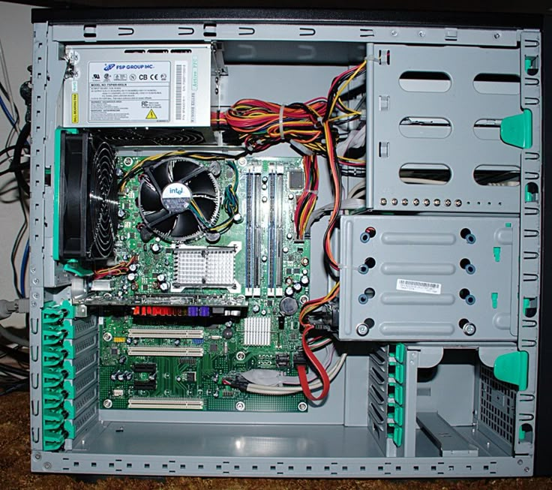

Slide 16
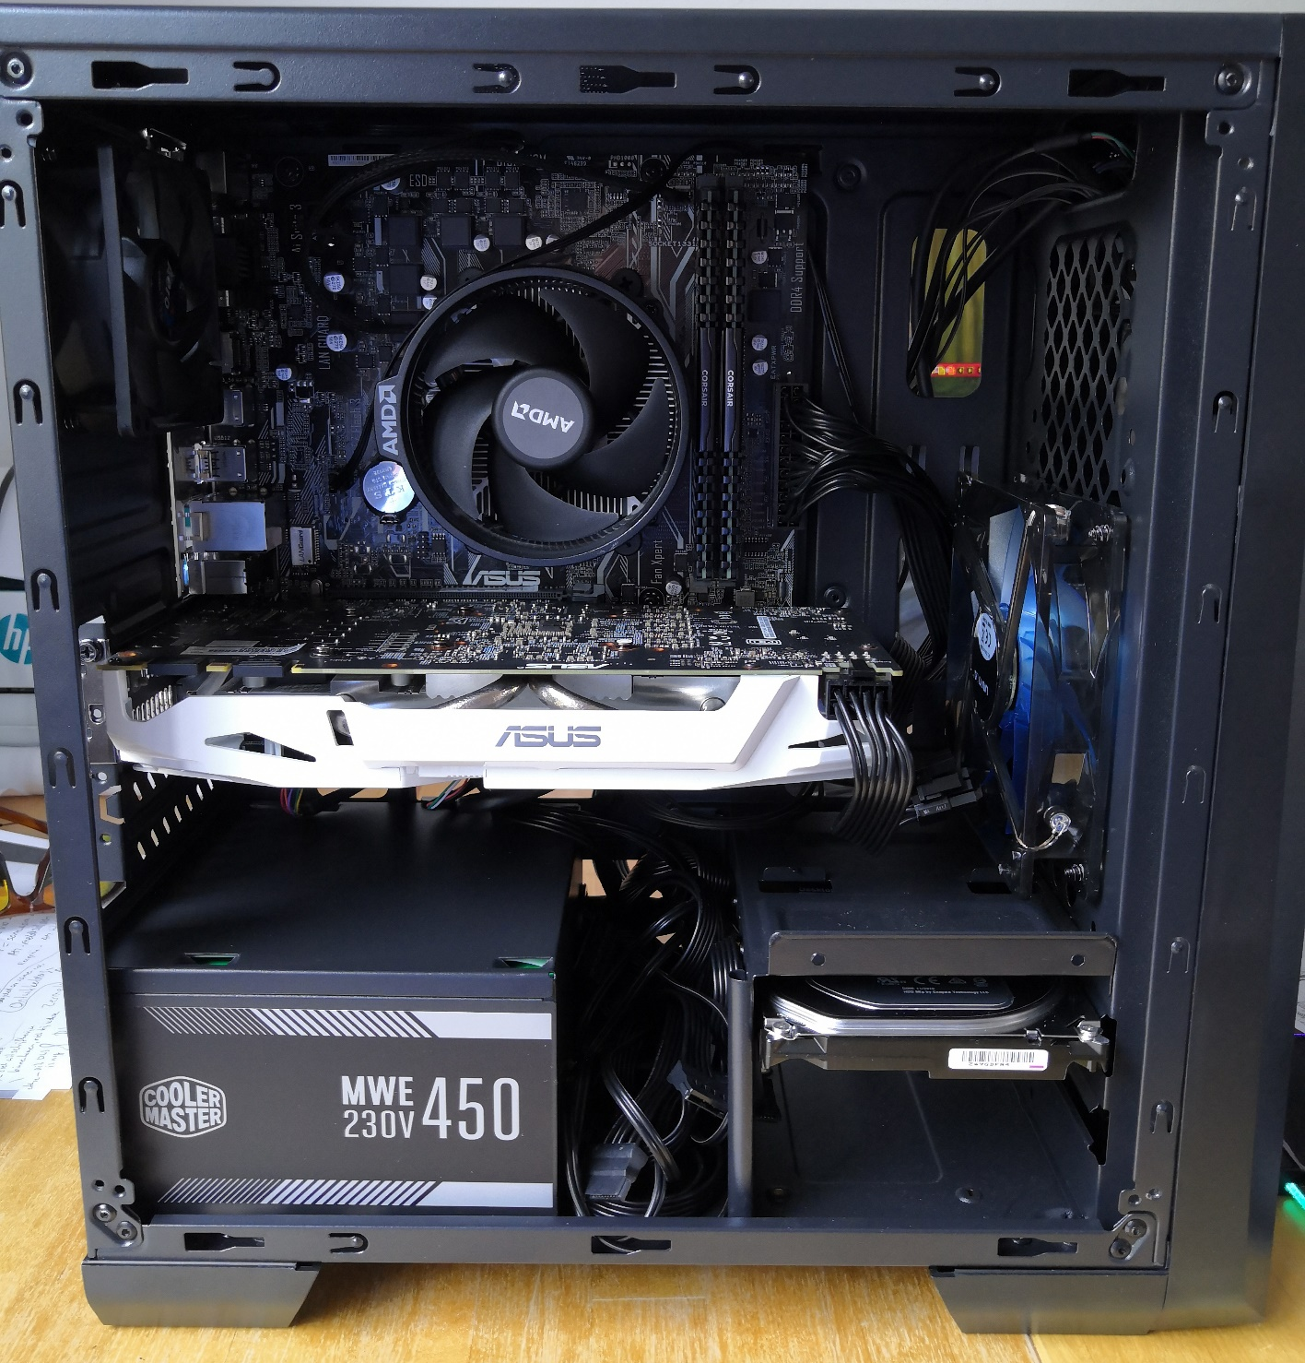
Moederbord
Fan op de CPU
Grafische kaart
(GPU)
Harde Schijf
(HDD)
Voeding
(voor stroom)

Slide 17
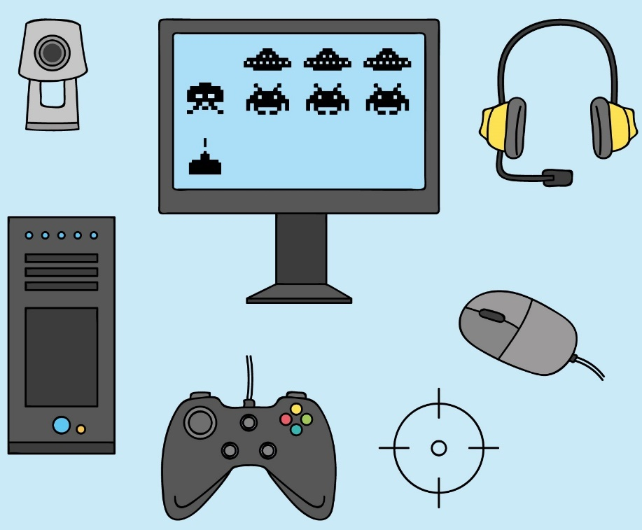
3. Toepassingenlaag: applicaties
2. Logische laag: besturingssysteem
Interface (driver)
1. Fysieke laag: hardware

Slide 18
Logische laag: besturingssysteem
driver
driver
driver
driver
driver
Fysieke laag: hardware

Slide 19


Slide 20
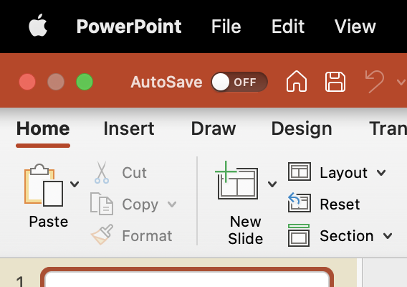
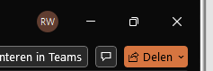
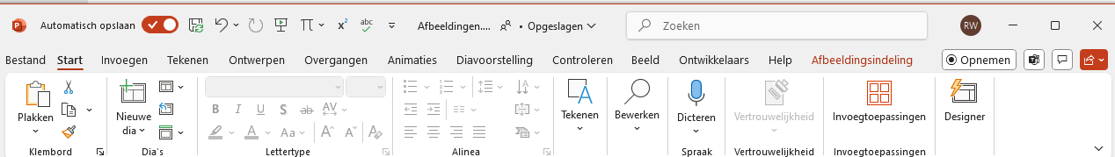
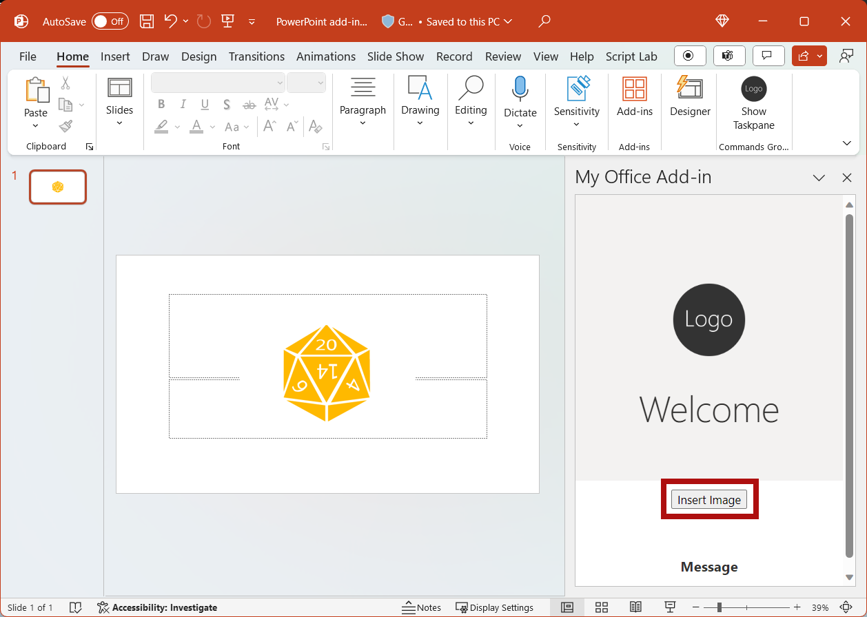

Slide 21





Gebruiker
or
Webb app
Originele connectie
or
or

